Slide 1
KỸ THUẬT BẠT BÓNG THUẬN TAY
Khái niệm: Kỹ thuật bạt bóng thuận tay là một trong nhữn kỹ thuật tấn công trong môn bóng bàn, thường sử dụng khi bóng xoáy lên và có độ nẩy cao.
Ưu điểm:
Bóng đi nhanh, chính xác.
Kỹ thuật bạt bóng chia làm 3 giai đoạn:
- Giai đoạn chuẩn bị
Giai đoạn đánh bóng.
Giai đoạn kết thúc

Slide 2
GIAI ĐOẠN CHUẨN BỊ
Đứng cách bàn 60cm, hai chân rộng bằng vai, gối khuỵu, chân phải thấp hơn chân trái, trọng tâm dồn lên chân phải, đồng thời xoay hông ra phía sau.
Hình tay:
Vợt ngang hông, cẳng tay song song mặt đất, vai phải cao hơn vai trái. ( Vợt úp 80°; khuỷu tay và cẳng tay góc 100°; Cẳng tay và hông góc 45° )

Slide 3
GIAI ĐOẠN ĐÁNH BÓNG
- Khi đối phương đánh bóng nẩy lên ở độ cao nhất ( điểm số 3 ), lúc này thực hiện lăng vợt từ sau ra trước, từ trên xuống dưới vợt tiếp vào bóng tạo đường bóng xuyên tâm, qua lưới và chạm bàn rồi tiếp tục kéo vợt theo hướng từ phai sang trái, vợt dừng lại ở đuôi mày trái.

Slide 4
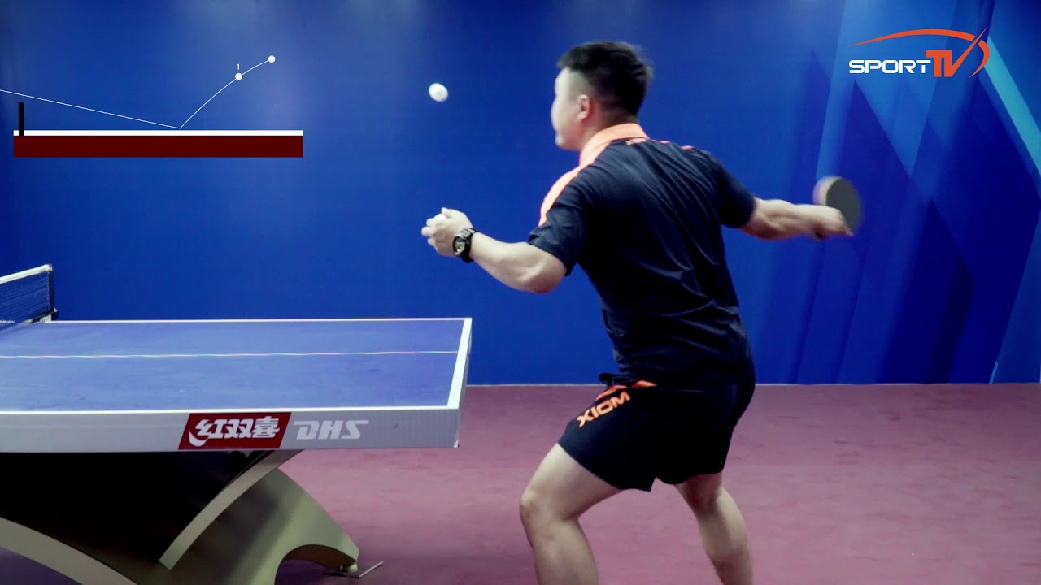
HÌNH KỸ THUẬT BẠT BÓNG

Slide 5
GIAI ĐOẠN KẾT THÚC
Khi bóng rời vợt quán tính dừng lại nhanh nhất có thể, sau đó quay về tư thế chuẩn bị ban đầu để thực hiện các kỹ thuật tiếp theo.
Link bài tập:
https://www.youtube.com/watch?v=3mEyMM2aAKU

